Slide 1


商业数据分析
数据分析与SQL

Slide 2

基本SQL
01
目录 CONTENT
02
SQL聚合运算
SQL JOIN
03
04
实战项目
子查询和临时表
05

Slide 3
基本SQL
01
基础的SQL查询语句

Slide 4
01 基本SQL
SQL-结构化查询语言
大量的工作需要用到SQL技能：
商业分析师
高级软件工程师
高级SQL Server数据库管理员
质量保障测试
网络开发者
系统管理员
软件工程师
SQL Server开发者
质量保障分析师
高级Oracle数据库管理员
Notes:
SQL属于领域特定语言

Slide 5
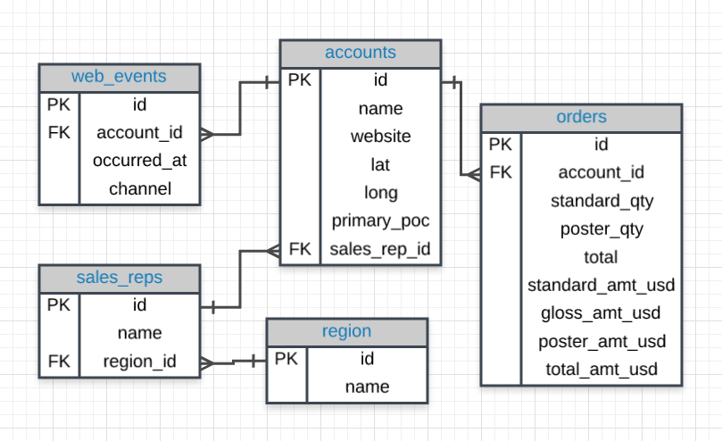
01 基本SQL
重要概念：实体关系图

Slide 6
01 基本SQL
SELECT语句基本结构
LIMIT：限制返回的查询行数
ORDER BY：查询结果排序
WHERE：筛选满足条件的结果集
算术运算符：+ - * /
逻辑运算符：LIKE IN NOT AND BETWEEN OR
SELECT col1, col2, col3, … FROM table

Slide 7
SQL JOIN
02
SQL的强大之处在于它可以同时处理多张表格

Slide 8
02 SQL JOIN
为什么要分表？
表中存储的数据有不同类型，应该分开，容易组织
多表格结构可以加快查询速度
数据库设计的规范化

Slide 9
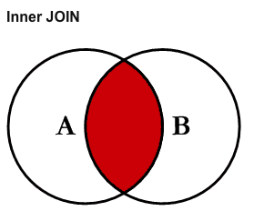
02 SQL JOIN
INNER JOIN内连接运算
主键是特定表格的唯一列
外键是另一个表格中的主键
主键和外键相关联
连表查询时使用表名缩写：
SELECT o.*, a.*
FROM orders o
JOIN accounts a
ON o.account_id = a.id;

Slide 10
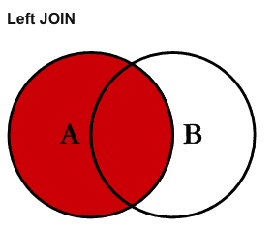
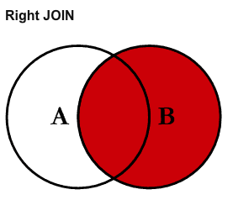
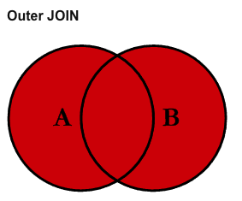
02 SQL JOIN
其他类型的JOIN – OUTER JOIN外连接运算
常见的有LEFT JOIN，RIGHT JOIN和FULL OUTER JOIN
注意区分左表和右表的概念
FROM子句后面跟的是左表
XX JOIN后面跟的是右表
包含的元素比内连接多
直接看韦恩图直观理解三者区别

Slide 11
SQL聚合运算
03
用SQL来做数据分析

Slide 12
03 SQL聚合运算
计数（COUNT）和求和（SUM）运算
COUNT运算可以计算某列一共有多少行
COUNT运算就只计数不为NULL的项
只能针对数值列使用 SUM
SUM会将NULL值当作0处理
计算accounts表格中有多少行数据：
SELECT COUNT(*)
FROM accounts;
统计每种纸张类型的总销量：
SELECT SUM(standard_qty) AS standard,
SUM(gloss_qty) AS gloss,
SUM(poster_qty) AS poster
FROM orders;

Slide 13
03 SQL聚合运算
最值运算（MIN，MAX）和均值运算（AVG）
MIN表示求最小值
MAX表示求最大值
它们都可以用在非数字列上
MIN将返回最小的数字、最早的日期或按字母表排序的最之前的非数字值，具体取决于列类型
MAX则正好相反，返回的是最大的数字、最近的日期，或与“Z”最接近（按字母表顺序排列）的非数字值
AVG运算返回的是数据的平均值，该聚合函数会忽略分子和分母中的NULL值
统计订单中每种纸张类型的最大购买量和最小购买量：
SELECT MIN(standard_qty) AS standard_min,
MIN(gloss_qty) AS gloss_min,
MIN(poster_qty) AS poster_min,
MAX(standard_qty) AS standard_max,
MAX(gloss_qty) AS gloss_max,
MAX(poster_qty) AS poster_max
FROM orders;
统计各种类型纸张的平均销量：
SELECT AVG(standard_qty) AS standard_avg,
AVG(gloss_qty) AS gloss_avg,
AVG(poster_qty) AS poster_avg
FROM orders;

Slide 14
03 SQL聚合运算
和分组运算结合起来，做组内聚合运算
我们还可以用多列分组的方式，把数据切割称更细粒度的数据块：
SELECT account_id, channel, COUNT(id) AS events
FROM web_events
GROUP BY account_id, channel
ORDER BY account_id, channel;

Slide 15
03 SQL聚合运算
在聚合运算中执行条件判断：HAVING
HAVING之于GROUP BY，就好比WHERE之于FROM
HAVING总是紧随GROUP BY语句之后
查询所有销售额超过25万的账户：
SELECT account_id, SUM(total_amt_usd) AS total_amt_usd
FROM orders
GROUP BY 1
HAVING SUM(total_amt_usd) > 250000
ORDER BY 2 DESC;

Slide 16
03 SQL聚合运算
日期运算
直接按照日期列分组聚合通常不实用
在数据库中，日期一般是按照YYYY-MM-DD HH:MM:SS的格式存储的
DATE_TRUNC函数能够将日期截取到日期时间列的特定部分
DATE_PART 可以用来获取日期的特定部分
按天汇总标准纸张的数量：
SELECT DATE_TRUNC('day', occurred_at) AS day, SUM(standard_qty) AS standard_qty_sum
FROM orders
GROUP BY DATE_TRUNC('day', occurred_at)
ORDER BY DATE_TRUNC('day', occurred_at);

Slide 17
03 SQL聚合运算
条件运算
SQL中的CASE语句就相当于其他语言中的IF语句
按照WHEN-THEN-ELSE-END的格式书写
可以在CASE的基础上进行聚合
在CASE的基础上进行聚合举例，将订单分为总销售额超过500和500及以下的分组：
SELECT CASE WHEN total > 500 THEN 'Over 500'
ELSE '500 or under' END AS total_group, COUNT(*) AS order_count
FROM orders GROUP BY 1;

Slide 18
子查询和临时表
04
本章中将会对课程中学员提到较多的问题或易错点进行选择讲解

Slide 19
04 子查询和临时表
子查询：从已得到的结果中再次进行查询 ，可以用在各种子句中：表名，列名，单个值，条件逻辑等等。方法：由内向外，拆分编写
比如要计算出每个渠道每天的平均事件数，我们要把这个任务拆分成两个部分：首先查询得到第一个表格，提供每个渠道每天的事件次数；然后再在这个表格上进行第二次查询，对这些值求平均，先写出第一个查询：
SELECT DATE_TRUNC('day', occurred_at) AS day, channel, COUNT(*) AS event_count FROM web_events
GROUP BY 1, 2
然后在这个的基础上写出第二个查询：
SELECT channel, AVG(event_count) AS avg_event_count
FROM
(SELECT DATE_TRUNC('day', occurred_at) AS day, channel, COUNT(*) AS event_count
FROM web_events
GROUP BY 1, 2 ) sub
GROUP BY 1
ORDER BY 2 DESC;

Slide 20
04 子查询和临时表
公用表表达式：将查询分解成单独的各个部分，使查询逻辑易于阅读。
如果我们要创建第二个表格来从中获取数据。我们可以按照以下方式来创建额外的表格并从中获取数据：
WITH table1 AS (
SELECT * FROM web_events),
table2 AS (
SELECT * FROM accounts)
SELECT *
FROM table1
JOIN table2
ON table1.account_id = table2.id;
仍然采用从内向外，分段编写的方式：
WITH events AS (SELECT DATE_TRUNC('day', occurred_at) AS day, channel, COUNT(*) AS event_count
FROM web_events
GROUP BY 1, 2)
SELECT channel, AVG(event_count) AS avg_event_count
FROM events
GROUP BY 1
ORDER BY 2 DESC;

Slide 21
实战项目介绍
05
基于零售数据挖掘业务特征
Notes:
本章罗列的资料仅供参考，若助教有异议，可自行增删

Slide 22
05 实战项目介绍
业务场景
这里有一家经营各种食品批发的批发商，而是你是这家批发商的商业智能分析师。你负责将分析仪表板放在一起进行管理。他们要求你专注于其业务的一个维度，并创建一个仪表板，提供与该维度相关的各种汇总统计信息。
选择下面的一个维度，然后使用可视化创建一个演示文稿，该演示文稿需要提供有关该维度的高级摘要信息。
客户
供应商
产品
雇员
下面是帮助你进行分析的几个问题：
我的客户分布在哪里？
哪些公司在供应我销售的大部分产品？
表现最好的员工是谁？
哪些产品的销售额在增长？

Slide 23

Thank you for listening!
Q & A

